Slide 1
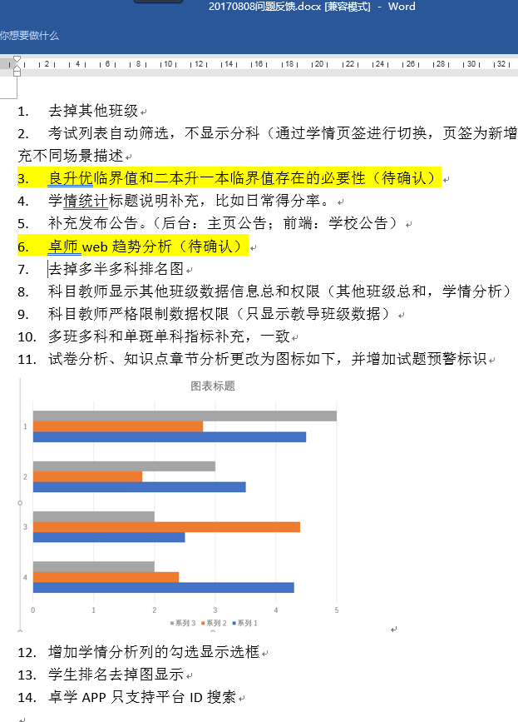
第3条答复：
RE：去掉优良临界值，仅保留二本升一本的临界值，且面板指标进行调整。详细说明见下页。
第6条答复：
RE：见viso的原型布局图。注：为保证统一性，对快速查看部分也有调整。

Slide 2
明确临界值定义：
去掉优良临界值，仅保留二本升一本的临界值，此处临界值仅对考试总分的一二本进行统计，不统计单科一二本的临界值。
注：由于临界值只对总分统计，故类似于偏科率，仅为班主任/年级主任等有跨班级查看权限的对象可以查看。
□优秀 得分率≥______%
临界值修改：
□良好 得分率≥______%
□中等 得分率≥______%
□合格 得分率≥______%
例：
年级人数 ： 1000人
一本线 ： 年级排名前48%
一二本临界值人数：50人。
则，一本的人数线为年级480名。根据临界值50人上下划定50范畴，即一本临界名单为年级430~480名，二本临界为480~530名。再以各班作为区分单位进行统计，并允许各班班主任查看临界名单。
□一本 年级排名前______%
□二本 年级排名前______%
□三本 年级排名前______%
□一二本临界值 ______人
单科目得分率段：
□得分率段____%~____%
+新增一个得分率段
总分分值段：
□分值段____分~____分
+新增一个总分分值段
预览
发布

Slide 3
将原来的得分率段分布明确为单科得分率段分布，新增一个总分分值段分布的定义面板。
□优秀 得分率≥______%
总分分值段修改：
□良好 得分率≥______%
□中等 得分率≥______%
□合格 得分率≥______%
1）由于各科试卷满分值不同，需要以得分率段进行统一区分。
2）总分分布经常呈现不规则划段，且主要以得分划分为主，故改为总分分值划段。
如：以满分750为例，常用划段为0~400,450~500,500~600间每10分一档，600~650,650~750。
□一本 年级排名前______%
□二本 年级排名前______%
□三本 年级排名前______%
□一二本临界值 ______人
单科目得分率段：
□得分率段____%~____%
+新增一个得分率段
总分分值段：
□分值段____分~____分
+新增一个总分分值段
预览
发布

Slide 4
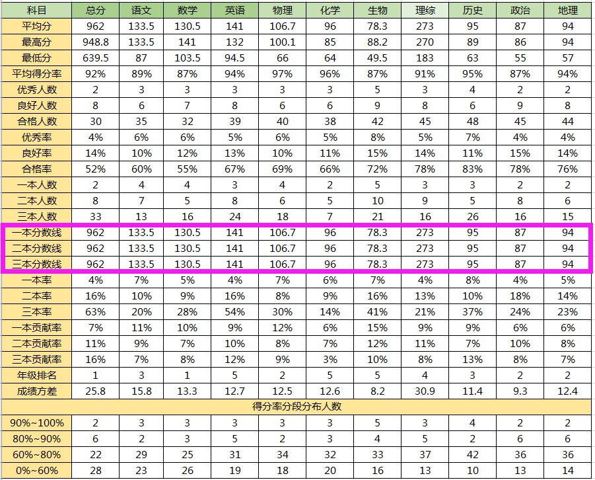
在【考试分析】的标签页里，X本人数下，增加一个X本分数线指标。即按照前X%排批次的压线名次的分数。

Slide 5
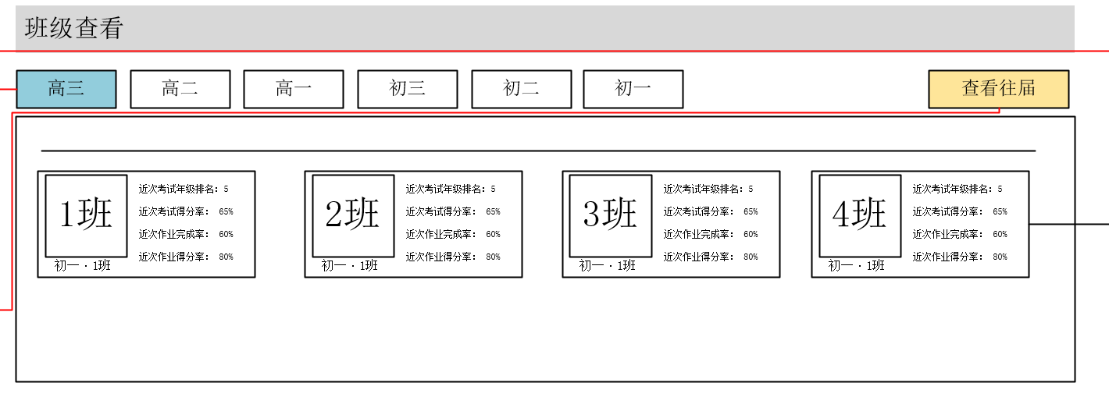
老师web端的首页查看界面的修改，名片卡+不身份对象的年级切换需求+历届查看需求。（详见visio文件，快速查看中同此处）

Slide 6
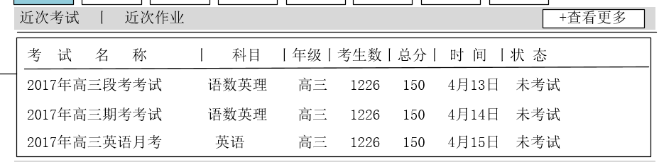
学情统计/快速查看下：
1.除了近次考试列表外，增加近次作业列表。
2.列表只显示最近5次，其余的从查看更多查看。

Slide 7
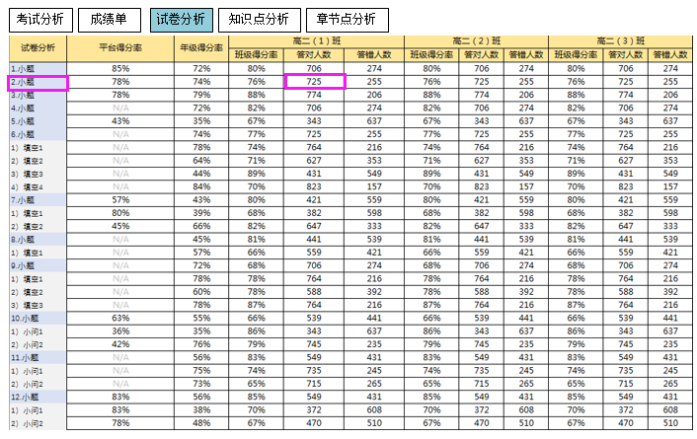
在试卷分析里：
1.点击小题序号可以跳转到该题的查看详情。
2.点击班级的人数数字，可以查看人员名单。

